Slide 1


Xây dựng hệ thống thông tin địa lý (GIS) về hạ tầng giao thông bộ Thành phố Cần Thơ
Trường Đại học Cần Thơ
Khoa Công nghệ thông tin & Truyền thông
Bộ môn Hệ thống thông tin & Toán ứng dụng
Luận văn tốt nghiệp
Giáo viên hướng dẫn
ThS. Phan Tấn Tài
Sinh viên thực hiện
Hoàng Đức Nhã
MSSV: 1081411
Lớp hệ thống thông tin K34
Cần Thơ, tháng 5 năm 2012
Notes:
10 giây

Slide 2
Mở đầu
GIS ngày càng được ứng dụng rộng rãi trong nhiều lĩnh vực.
Phần mềm mã nguồn mở là xu hướng lớn hiện nay.
Giao thông là tuyến huyết mạch của nền kinh tế xã hội.
Quản lý giao thông cần công cụ hiệu quả hơn.
Notes:
50 giây

Slide 3
Nội dung trình bày
Đặt vấn đề
Cơ sở lý thuyết
Giải quyết vấn đề
Kết quả đạt được
Hạn chế
Hướng phát triển
Notes:
30 giây

Slide 4
Đặt vấn đề
GIS thích hợp quản lý hạ tầng giao thông.
GIS mang đến những thông tin toàn diện.
GIS cho phép luôn cập nhật mới dữ liệu.
GIS cho phép chia sẻ thông tin hạ tầng giao thông.
Xây dựng một hệ thống GIS phục vụ công tác quản lý hệ thống giao thông bộ của Sở GTVT Thành phố Cần Thơ.
Notes:
2 phút 30 giây

Slide 5
Cơ sở lý thuyết
Hệ thống thông tin địa lý GIS
Chuẩn mở OpenGIS
WebGIS với công cụ mã nguồn mở
Notes:
4 phút

Slide 6
Hệ thống thông tin địa lý GIS
GIS (Geographic Information System) = Địa lý + Thông tin + Hệ thống
Đang được ứng dụng rộng rãi
GIS
Con người
Dữ liệu
Phân tích
Phần mềm
Phần cứng
Notes:
Địa lý được sử dụng vì GIS trước hết liên quan đến các đặc trưng “địa lý” hay “không gian”.
Thông tin được sử dụng vì nó liên quan đến khối dữ liệu khổng lồ do GIS quản lý. Các đối tượng thế giới thực đều có tập riêng các dữ liệu chữ số thuộc tính hay đặc tính (còn gọi là dữ liệu phi hình học, dữ liệu thống kê) và các thông tin vị trí cần cho lưu trữ, quản lý các đặc trưng không gian.
Hệ thống đề cập đến cách tiếp cận hệ thống của GIS. Môi trường hệ thống GIS được chia nhỏ thành các module, để dễ hiểu, dễ quản lý, nhưng chúng được tích hợp thành hệ thống thống nhất, toàn vẹn.
Các bộ phận của GIS
Con người xây dựng và sử dụng GIS.
Nguồn dữ liệu cho GIS có thể từ những ảnh chụp từ máy bay, ảnh vệ tinh, đường đồng mức, bản đồ số về môi trường hay địa bạ về quyền sử dụng đất.
Phân tích: Các chuyên gia điều hành GIS bằng các hàm, thủ tục và các quyết định.
Ứng dụng (Báo cáo tr 19):
Nông nghiệp
Địa lý thương mại
Tình báo quân sự
Sinh thái và bảo tồn
Quản lý môi trường…
Định nghĩa của Dueker (Báo cáo tr 1)
GIS là một hệ thống thông tin đặc biệt với cơ sở dữ liệu gồm những đối tượng, những hoạt động hay những sự kiện phân bố trong không gian được biểu diễn như những điểm, đường, vùng trong hệ thống máy tính. Hệ thống thông tin địa lý (GIS) xử lý, truy vấn dữ liệu theo điểm, đường, vùng phục vụ cho những hỏi đáp và phân tích đặc biệt.

Slide 7
Chuẩn OpenGIS
Tổ chức OGC
OpenGIS
WMS
WFS
WCS
Notes:
OGC (Open Geospatial Consortium)
Thành lập 25/9/1994
Là một tổ chức xây dựng các chuẩn với tính chất đồng tâm, tự nguyện, có tính toàn cầu và phi lợi nhuận.
Thường gọi đó là các đặc tả OPENGIS (OpenGIS Specifications).
Các đặc tả OpenGIS hỗ trợ các giải pháp đồng vận hành, tích hợp làm cho dữ liệu địa lý luôn sẵn sàng phục vụ cho Web, các dịch vụ trên nền tảng định vị, các dịch vụ không dây và phù hợp với các xu hướng chính của công nghệ thông tin.
OpenGIS đưa ra 3 chuẩn dịch vụ truy cập thông tin địa lý mang tính chuẩn hóa cao là:
WMS (Web Map Service): giúp tạo ra các bản đồ dựa trên các dữ liệu địa lý. Các bản đồ này được hiển thị dưới định dạng ảnh như PNG, GIF, JPEG hoặc các định dạng thành phần đồ họa vector như SVG (Scalable Vector Graphics), WebCGM (Web Computer Graphics Metafile).
WFS (Web Feature Service): cho phép một client nhận và cập nhật dữ liệu không gian được mã hóa trong GML từ nhiều WFS khác nhau.
WCS (Web Coverage Service): cung cấp dữ liệu dưới dạng Coverage. Coverage là loại dữ liệu biểu diễn các hiện tượng thay đổi theo không gian.
Ngoài đặc tả dịch vụ, OpenGIS còn đặc tả một số chuẩn phục vụ cho quá trình truy vấn, truyền tải, định dạng thông tin:
GML
KML
Filter Encoding
Simple Features
GeoAPI
CityGML…

Slide 8
WebGIS với công cụ nguồn mở
Hiện nay giải pháp nguồn mở khá phong phú và đa dạng.
Phần mềm phía Server: GeoServer, Map Server, Mapfish, deegree, Mapbender…
Phần mềm phía Client: OpenLayers, GeoExt, kvwmap…
Phần mềm Desktop: GRASS, Quantum GIS, uDIG, gvGIS, Ilwis…

Slide 9



WebGIS với công cụ nguồn mở
Hệ quản trị CSDL không gian: PostgreSQL + PostGIS, MySQL…

Slide 10
WebGIS với công cụ nguồn mở
GeoServer
PostgreSQL
PostGIS
OpenLayers
pgRouting
Notes:
GeoServer được phát triển trên nền công nghệ JAVA sử dụng bộ thư viện Geotools, có khả năng kết nối với hầu hết các hệ quản trị cơ sở dữ liệu phổ biến như: Microsoft SQL Server 2008, MySQL, PostgreSQL+PostGIS, …
OpenLayers là một bộ thư viện Javascript cho phép hiển thị bản đồ tại các ứng dụng web được sử dụng khá phổ biến ngày nay. Hỗ trợ nhiều loại dịch vụ (WMS, WFS, WCS...) và mapserver như ArcGIS, Geoserver, Mapserver.
PostgreSQL là một chương trình mã nguồn mở xây dựng trên mã nguồn ban đầu của đại học Berkeley. Nó theo chuẩn SQL99 và có nhiều đặc điểm hiện đại:
Câu truy vấn phức hợp (complex query)
Khóa ngoại (foreign key)
Thủ tục sự kiện (trigger)
Các khung nhìn (view)
Tính toàn vẹn của các giao dịch (integrity transactions)
Việc kiểm tra truy cập đồng thời đa phiên bản (multiversion concurrency control)
PostGIS là một phần mềm mã nguồn (được phát hành với giấy phép GNU General Public License) mở bổ sung cho hệ quản trị cơ sở dữ liệu đối tượng quan hệ PostgreSQL khả năng hổ trợ các đối tượng địa lý.
PgRouting cung cấp chức năng phân tích mạng ở mức CSDL sử dụng trong PostgreSQL/PostGIS.

Slide 11
Giải quyết vấn đề
Yêu cầu xây dựng hệ thống
Phân tích hệ thống
Thiết kế chương trình
Notes:
4 phút

Slide 12
Yêu cầu xây dựng hệ thống
Quản lý và chia sẻ thông tin:
Quản lý thông tin về mạng lưới giao thông.
Chia sẻ thông tin về mạng lưới giao thông đến cộng đồng.
Notes:
4 phút

Slide 13
Yêu cầu xây dựng hệ thống
Hỗ trợ nghiệp vụ:
Cập nhật dữ liệu
Lập báo cáo & thống kê hiện trạng giao thông của thành phố.
In bản đồ, báo cáo và biểu mẫu cần thiết phục vụ nghiệp vụ chuyên môn.
Tìm kiếm thông tin theo yêu cầu.
Quản lý người dùng và quyền người dùng.
Notes:
4 phút

Slide 14
Phân tích hệ thống
Sơ đồ Use Case
Sơ đồ lớp

Slide 15
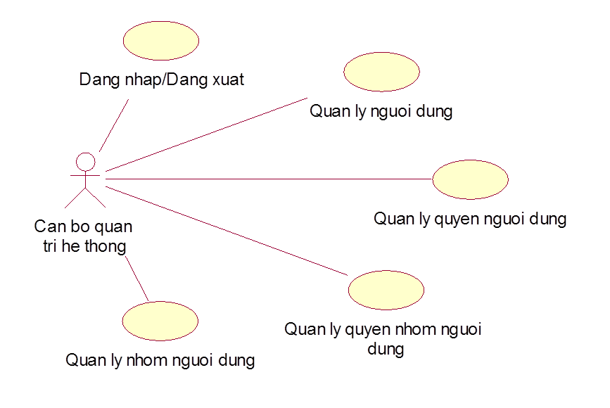
Sơ đồ Use Case

Slide 16
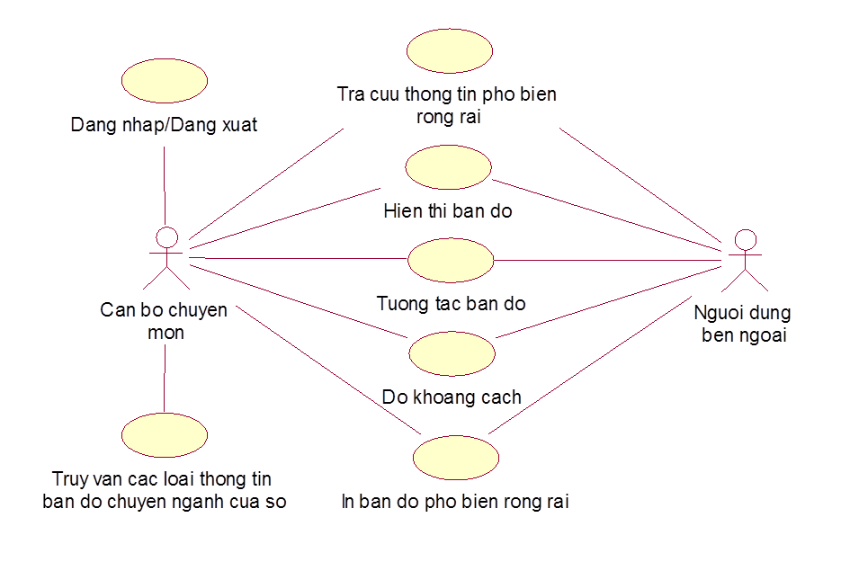
Sơ đồ Use Case

Slide 17
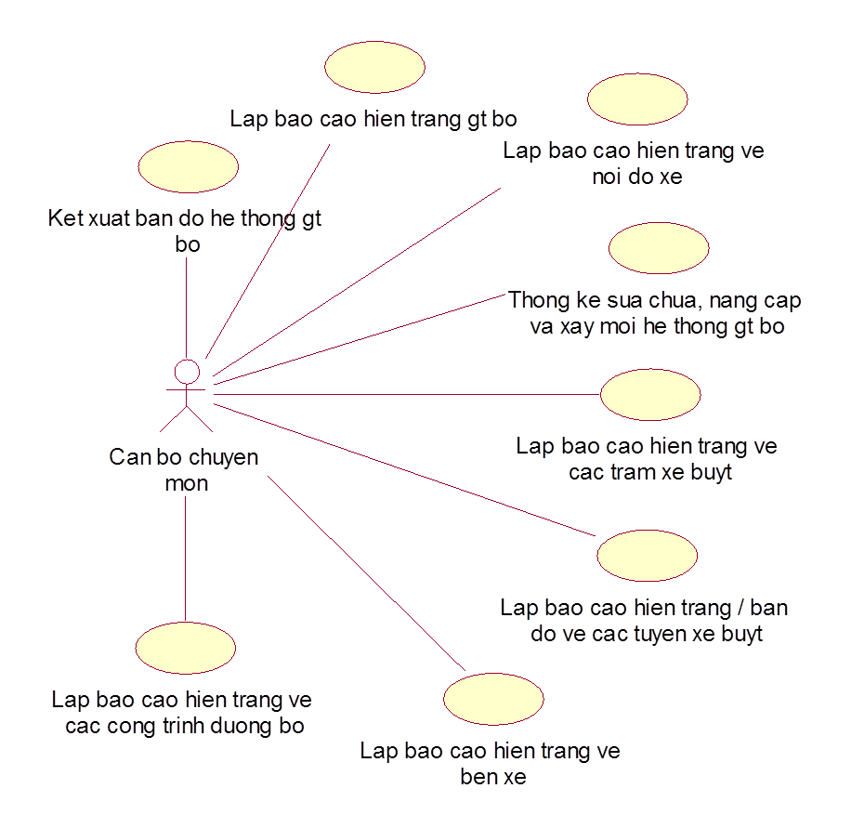
Sơ đồ Use Case

Slide 18
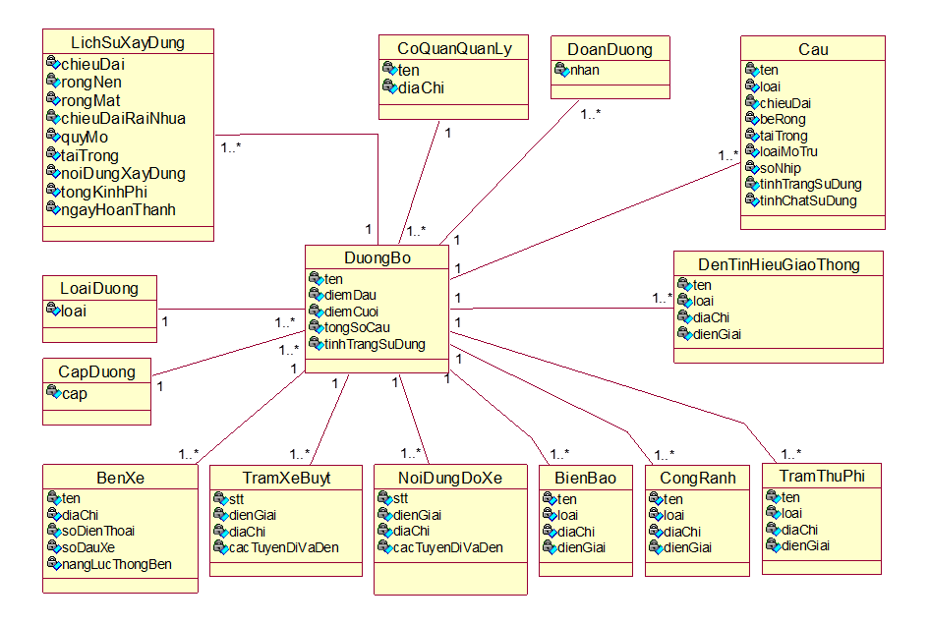
Sơ đồ lớp

Slide 19
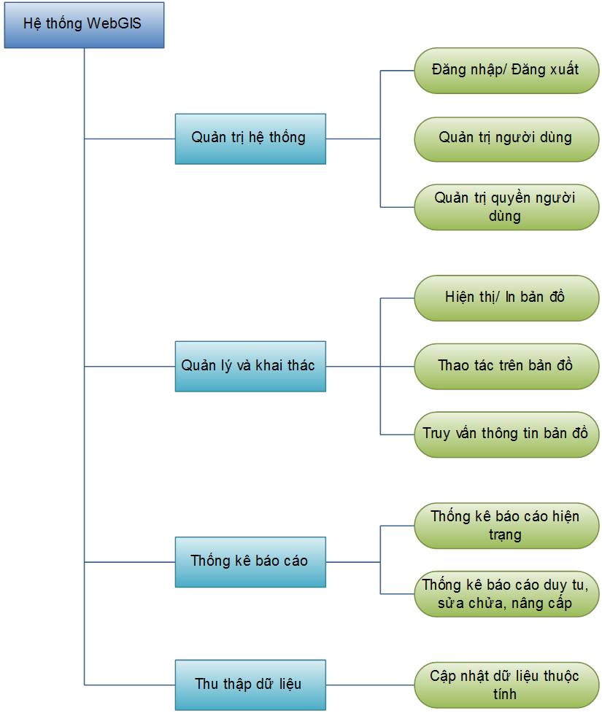
Thiết kế chương trình

Slide 20
Kết quả đạt được
Hiển thị và thao tác bản đồ
Tìm kiếm các đối tượng trên bản đồ
Xem thông tin của đối tượng
Tìm đường đi ngắn nhất
Đo khoảng cách, diện tích
Notes:
2 phút

Slide 21
Kết quả đạt được
Xuất bản đồ: In hoặc xuất PDF
Thống kê báo cáo
Cập nhật dữ liệu thuộc tính
Các chức năng quản trị người dùng
Notes:
2 phút

Slide 22
Hạn chế
Thiếu dữ liệu
Tính năng tìm kiếm chưa linh hoạt
Tìm đường đi còn khá sơ khai
Chưa tìm được giải pháp để thêm lớp bản đồ trực tiếp
Chưa chia sẽ thông tin với các sở ban ngành khác

Slide 23
Hướng phát triển
Hoàn thiện các chức năng
Bổ sung thêm một số chức năng còn thiếu
Bổ sung thêm dữ liệu, các lớp bản đồ
Tìm giải pháp để đưa hệ thống hoạt động trên môi trường Internet

Slide 24
Xin cám ơn!
Trường Đại học Cần Thơ
Khoa Công nghệ thông tin & Truyền thông
Bộ môn Hệ thống thông tin & Toán ứng dụng
Cần Thơ, tháng 5 năm 2012
Notes:
10 giây

